Slide 1
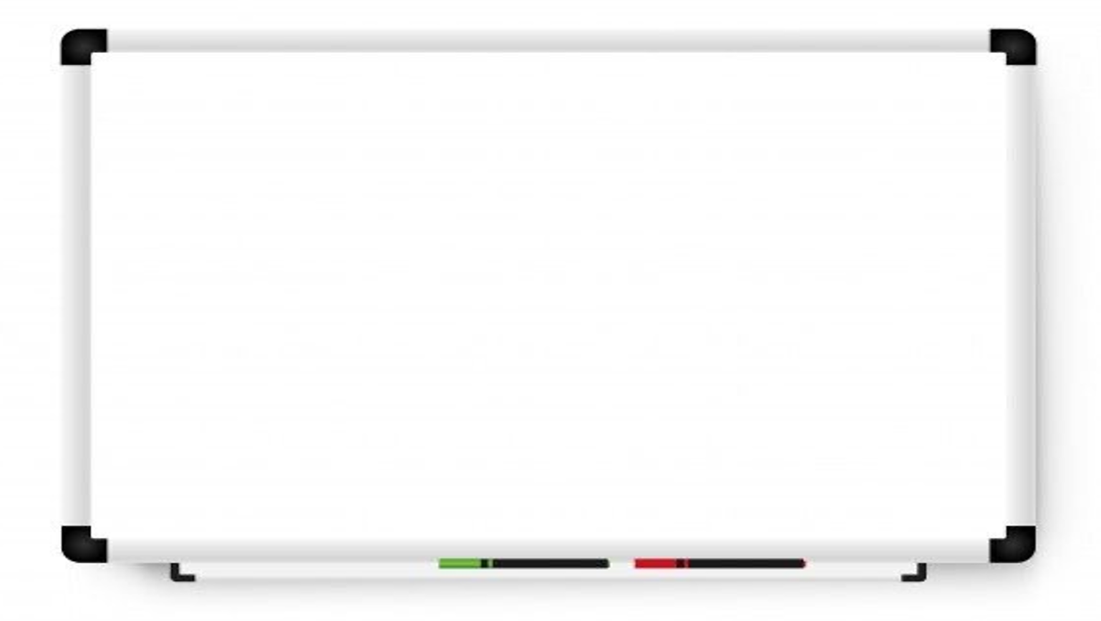


1- 6
ترتيب الأعـداد
أ.أحـمـد الأحـمـدي @ahmad9963

Slide 2
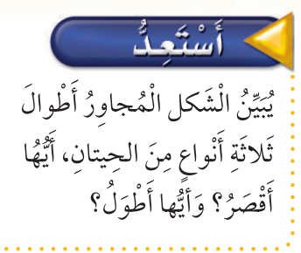

فكرة الدرس
أستعمل خط الأعداد والقيمة المنزلية لأرتب الأعداد ضمن عشرات الألوف.
أ.أحـمـد الأحـمـدي @ahmad9963

Slide 3
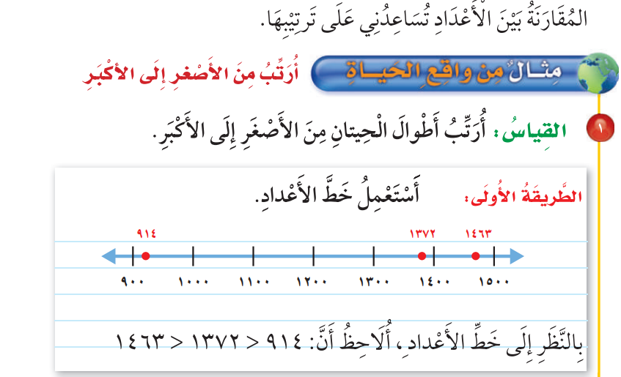
أ.أحـمـد الأحـمـدي @ahmad9963

Slide 4
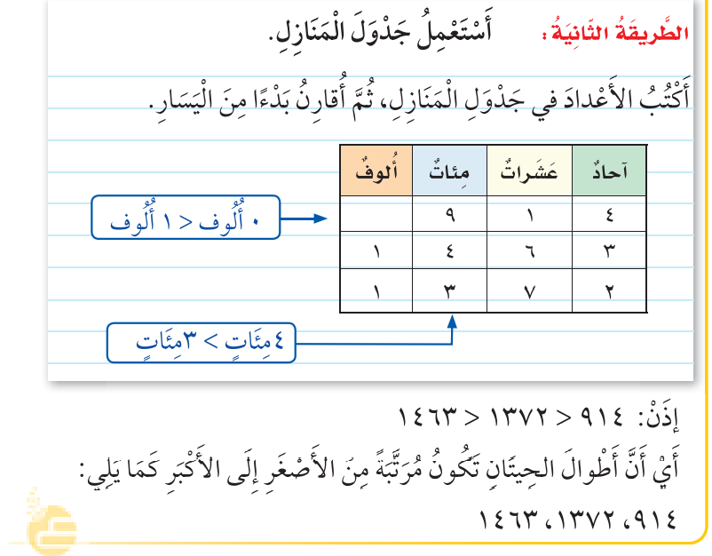
أ.أحـمـد الأحـمـدي @ahmad9963

Slide 5
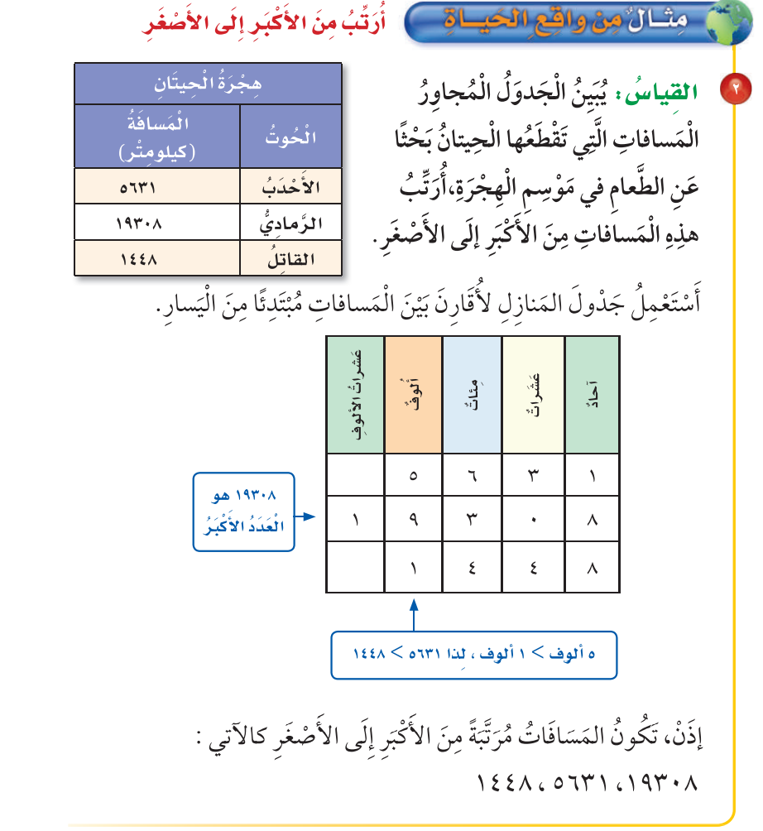
أ.أحـمـد الأحـمـدي @ahmad9963

Slide 6

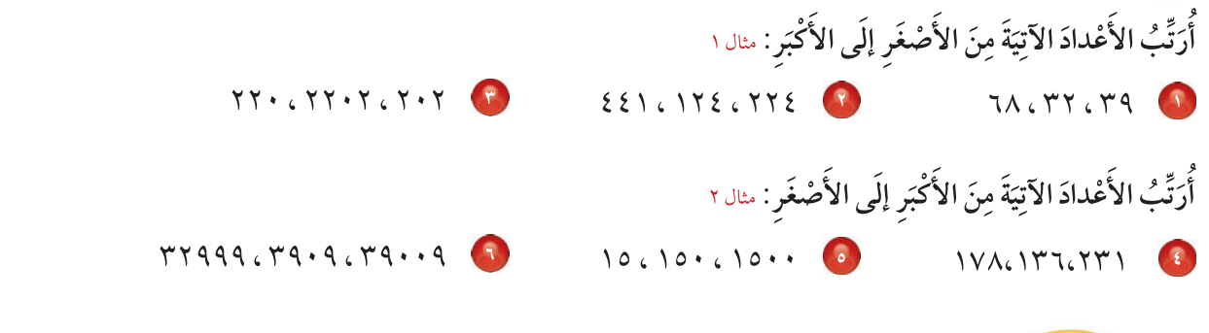
أ.أحـمـد الأحـمـدي @ahmad9963

Slide 7

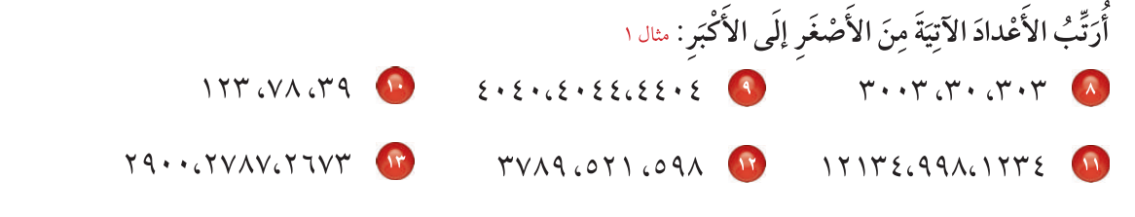
أ.أحـمـد الأحـمـدي @ahmad9963

Slide 8
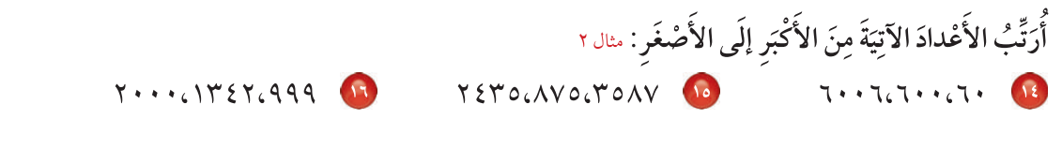
أ.أحـمـد الأحـمـدي @ahmad9963

Slide 9
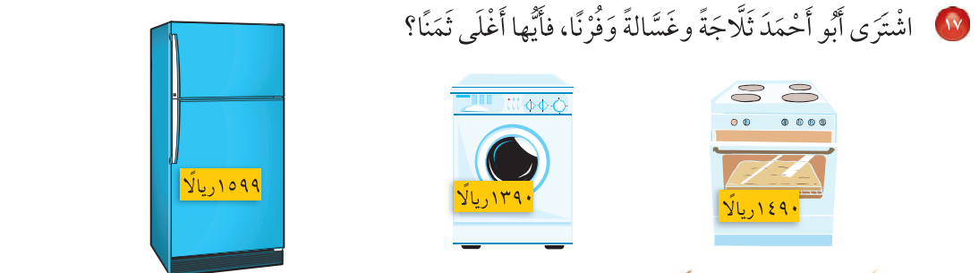
أ.أحـمـد الأحـمـدي @ahmad9963

Slide 10

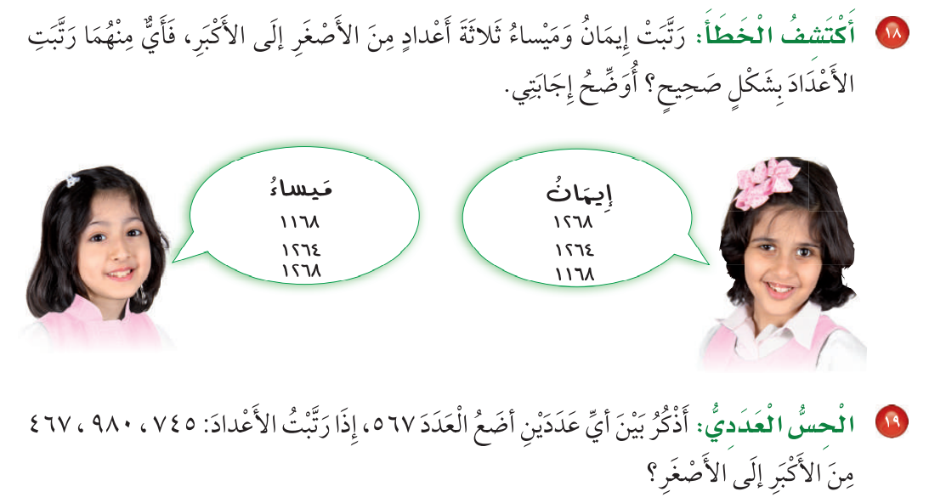
أ.أحـمـد الأحـمـدي @ahmad9963

